Slide 1
Ochrana životního prostředí
V právu civilního letectví

Slide 2
Ochrana životního prostředí - dělení
Podle chráněných složek ŽP
    Ochrana ovzduší
    Ochrana vod
    Ochrana půdy
    Ozónové vrstvy
Podle zdrojů způsobilých ŽP narušit
    Ochrana před hlukem
    Ochrana před odpady
    Ochrana před chemickými látkami
    Ochrana před geneticky modifikovanými organismy

Slide 3
Zdroje ohrožující ŽP, vyplývající z letecké dopravy
Hluk
    Hluk v těsné blízkosti letišť
    Hluk z motorů letadel při přistávání a vzletu letadel
Chemické látky ohrožující ovzduší
    Chemické látky vypouštěné při provozu letadel a dalších zařízení / chemické látky vypouštěné při výrobě a likvidaci letadel a dalších zařízení
    CO2
    Oxidy dusíku

Slide 4
Emise a imise
Emise: uvolňování znečišťujících látek (globální)
    stanovení limitů pro použití některých látek při výrobě částí letadel
Imise: následky těchto emisí, tedy znečišťující látky, které se dostaly do životního prostředí (lokální)
    nejvyšší přípustná míra hluku/znečištění v určité oblasti
->> emisní a imisní limity

Slide 5
Právní úprava ochrany životního prostředí
Mezinárodní úprava
Evropská úprava
Vnitrostátní úprava

Slide 6
Mezinárodní úprava

Slide 7
Vývoj právní úpravy ochrany ŽP v letectví
ICAO
    70. léta - jednání o harmonizovaném přístupu k řešení hluku způsobeném leteckou dopravou a ochraně ovzduší v blízkém okolí letišť
    1970 - Výbor pro hluk z letecké dopravy
    1977 - Výbor pro emise z leteckých motorů
    1983 – sloučení obou výborů pod Výbor pro ochranu životního prostředí v letectví
    1994 – počátek spolupráce s orgány OSN v oblasti ŽP

Slide 8
Mezinárodní právní prameny
Příloha č. 16 k Chicagské úmluvě - Ochrana životního prostředí
    Svazek I - Hluk z letadel (1971, 7. novelizace)
        Hlukové limity dle typu letounu
        Zkušební postupy a postupy pro certifikaci
        Zásady měření hluku
        Zásady měření hluku v oblasti letišť
    Svazek II – Emise leteckých motorů (1981, 3. novelizace)
        Limity CO2 a oxidů dusíku pro certifikaci motorů

Slide 9
Akční skupina pro leteckou dopravu
Air Transport Action Group – ATAG
Sdružení
    leteckých dopravců
    provozovatelů letišť
    výrobců letadel
    poskytovatelů letových navigačních služeb
Provádění studií, spolupráce s ICAO a státními orgány

Slide 10
Evropská úprava

Slide 11
Vývoj právní úpravy ochrany ŽP v letectví
1977 - Druhý akční program ochrany životního prostředí (problematika hluku)
1987 - Čtvrtý akční program ochrany životního prostředí
1996 – Zelená kniha Budoucí politika ochrany před hlukem
1999 – Sdělení Komise Letecká doprava a životní prostředí
2002 - Šestý akční program ochrany životního prostředí

Slide 12
Institucionální zakotvení
Evropská komise
Ředitelství životního prostředí

Slide 13
Vnitrostátní úprava

Slide 14
Institucionální zakotvení
ŽP:
    Ministerstvo životního prostředí
    Ministerstvo zdravotnictví (hlukové mapy)
ŽP v oblasti letecké dopravy:
    Ministerstvo dopravy (rozhodnutí o snížení hlukových imisí na letištích, akční plány pro letiště)
    Krajské úřady (zajištění údajů o zdrojích hluku, aktualizace akčních plánů, služby pro veřejnost)
    Krajské hygienické stanice (kontrola dodržování maximálních hlukových limitů)

Slide 15
HLUK

Slide 16
Právní úprava hluku
Hluk vnitřní - hluk, produkovaný lidskou činností, který je pociťován určitým okruhem osob v uvnitř budov, kde je zároveň jeho expozice
Hluk venkovní - hluk, produkovaný lidskou činností, který je pociťován neurčitým okruhem osob v jejich soukromém prostředí
    Automobilová doprava - 80 %
    Železniční doprava – 15 %
    Letecká doprava – 4 %
    Průmysl – 0,5 %

Slide 17
Mezinárodní úprava

Slide 18
Právní úprava hluku – emise
(pravidla pro certifikaci letadel a jejich částí)
Příloha č. 16 k Chicagské úmluvě - Ochrana životního prostředí
  Svazek I - Hluk z letadel (1971, 7. novelizace)
      Hlukové limity dle typu letounu
      Zkušební postupy a postupy pro certifikaci
      Zásady měření hluku
      Zásady měření hluku v oblasti letišť

Slide 19
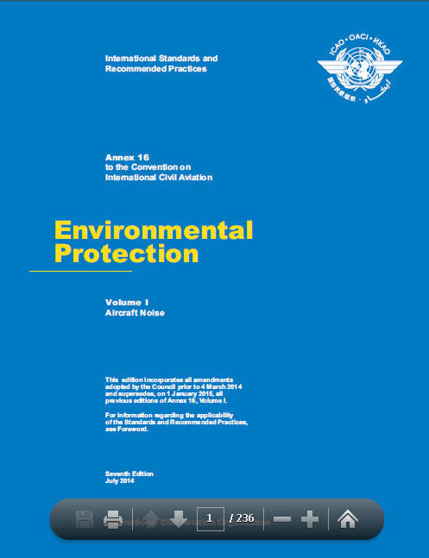

Slide 20
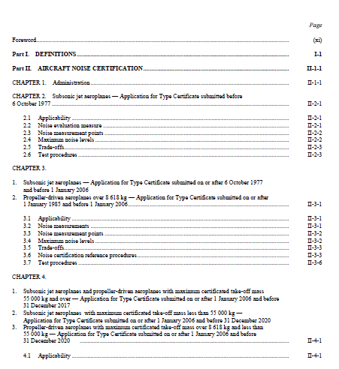
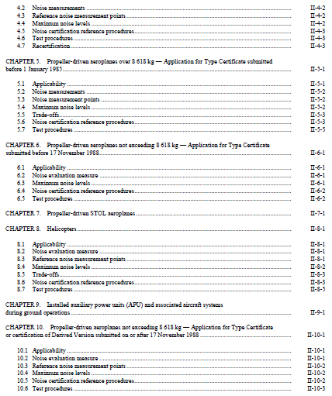

Slide 21
Právní úprava hluku – emise
(pravidla pro certifikaci letadel a jejich částí)
Rezoluce ICAO A33-7
    koncept „vyváženého přístupu k řízení hluku letadel“
Další činnost ICAO:
    poradenské materiály
    technické dokumentace
    technické manuály

Slide 22
Evropská úprava

Slide 23
Právní úprava hluku - emise
Směrnice EP a Rady 2000/14/ES o sbližování právních předpisů členských států týkajících se emisí hluku zařízení, která jsou určena k použití ve venkovním prostoru, do okolního prostředí
    všechny výrobky musí obsahovat údaje o garantované nejvyšší přípustné hladině hluku
    žádný výrobek nesmí přesáhnout nejvyšší přípustné hodnoty emisí hluku
    povinnosti výrobce, příp. dovozce na prokázání posouzení shody s technickými požadavky autorizovanou osobou
    označení CE

Slide 24
Právní úprava hluku - imise
Směrnice EP a Rady 2002/49/ES o hodnocení a řízení hluku ve venkovním prostředí
    členské státy Evropské unie jsou povinny vypracovat strategické hlukové mapy a akční plány hlukové zátěže
    je třeba zajistit jednotný způsob měření a hodnocení hluku za účelem vypracování podrobné analýzy a vytvoření opatření na úrovni EU

Slide 25
Právní úprava hluku - imise
Nařízení EP a Rady (EU) č. 598/2014 o pravidlech a postupech pro zavedení provozních omezení ke snížení hluku na letištích Unie v rámci vyváženého přístupu
    členské státy vymezí cíle ke snížení hluku a určí opatření ke zmírnění dopadu hluku
    povinnost snižování hlučnosti u zdroje provozováním moderních méně hlučných letadel,
    Povinnost zavedení provozních omezení, včetně omezení nočních letů

Slide 26
Vnitrostátní úprava

Slide 27
Právní úprava hluku - emise
Nařízení vlády č. 9/2002 Sb., kterým se stanoví technické požadavky na výrobky z hlediska emisí hluku
    nařízení vydané na základě zákona č. 22/1997 Sb., o technických požadavcích na výrobky
    provedení směrnice EP a Rady 2000/14/ES o sbližování právních předpisů členských států týkajících se emisí hluku zařízení, která jsou určena k použití ve venkovním prostoru, do okolního prostředí

Slide 28
Právní úprava hluku - imise
Zákon č. 258/2000 Sb., o ochraně veřejného zdraví
Nařízení vlády č. 272/2011 Sb., o ochraně zdraví před nepříznivými účinky hluku a vibrací
Vyhláška Ministerstva zdravotnictví č. 523/2006 Sb. o hlukovém mapování
Soukromoprávní prostředky ochrany před hlukem

Slide 29
Právní úprava hluku - imise
Zákon č. 258/2000 Sb., o ochraně veřejného zdraví
    „zvuk, který může být škodlivý pro zdraví a jehož hygienický limit stanoví prováděcí právní předpis“
Nařízení vlády č. 272/2011 Sb., o ochraně zdraví před nepříznivými účinky hluku a vibrací
    limity hluku pro jednotlivé prostory a určitá časová pásma
    prostory rozděleny na tři skupiny: chráněné vnitřní prostory a chráněné venkovní prostory staveb a chráněné venkovní prostory
    provozovatelé letiště (hluk z budov a provozních vozidel a dalších pomocných zařízení) nebo provozovatele letounů nebo vrtulníků
        výjimky (splnění konkrétních protihlukových opatření)
    provozovatel letiště s více než 50 tisíci vzlety ročně
        povinnost navrhnout opatření ke zřízení hlukového pásma

Slide 30
Vyhláška Ministerstva zdravotnictví č. 523/2006 Sb. o hlukovém mapování
    V jednotlivých etapách mapování by mělo dojít k asi 10 % snížení zasažených obyvatel nadlimitními hodnotami hluku
    zmapování hluku „z hlavního letiště určeného členským státem“ - Letiště Václava Havla

Slide 31
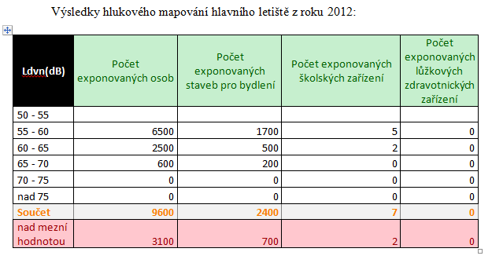

Slide 32
CO2

Slide 33
oxid uhličitý (CO2), oxid siřičitý (SO2) a oxidy dusíku
ICAO a EK: „Cílem není úplný zákaz veškerého znečišťování, ale jeho omezení na takovou míru, která je dle nejlepších dostupných technických postupů v daném období možná“

Slide 34
Mezinárodní úprava

Slide 35
1997 - Kjótský protokol
    povinnost smluvních stran „usilovat o omezení nebo snížení emisí skleníkových plynů, pocházejících ze spalování paliv v letecké a námořní dopravě, a to prostřednictvím práce Mezinárodní organizace pro civilní letectví (ICAO) a Mezinárodní námořní organizace (IMO).“
2010 – ICAO: dohoda o letectví a změně klimatu
    cíl dvouprocentní zvýšení palivové efektivity za současné stabilizace globálních emisí oxidu uhličitého do roku 2020
        státům neukládá v této věci žádné povinnosti

Slide 36
Příloha č. 16 k Chicagské úmluvě – Ochrana životního prostředí
    Svazek II – Emise leteckých motorů (1981, 3. novelizace)
        limity CO2 a oxidů dusíku pro certifikaci motorů
        dva typy leteckých motorů, na základě jejich konstrukce k dosažení podzvukové nebo nadzvukové rychlosti

Slide 37
Prohlášení ICAO A38-18, o pokračování politik a postupů ICAO týkající se ochrany životního prostředí – změna klimatu
    vytvoření tzv. Global Market-Based mechanismu ke snížení emisí CO2
        poplatky
        obchodování s emisemi
        kompenzace

Slide 38
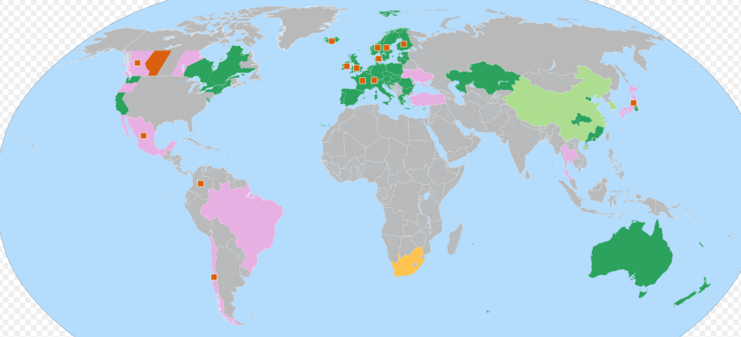

Slide 39
Evropská úprava

Slide 40
Směrnice 2008/50/ES o kvalitě vnějšího ovzduší a čistším ovzduší pro Evropu
    cíle v oblasti zajištění kvality ovzduší, zlepšení lidského zdraví a životního prostředí do roku 2020
Směrnice 2008/101/ES – novelizace směrnice Evropského parlamentu a Rady 2003/87/ES ze dne 13. října 2003 o vytvoření systému pro obchodování s povolenkami na emise skleníkových plynů ve Společenství, jejímž prostřednictvím se sektor civilního letectví zahrnuje do Evropského systému emisního obchodování
      Rozhodnutí ve věci C-366/10 Air Transport Association of America / Společné moskevské prohlášení

Slide 41
Vnitrostátní úprava

Slide 42
Zákon č. 201/2012 Sb., o ochraně ovzduší
    práva a povinnosti provozovatelů zdrojů znečišťování ovzduší, nástroje ke snižování množství ovzduší znečišťujících látek
Zákon č. 73/2012 Sb., o látkách, které poškozují ozonovou vrstvu, a o fluorovaných skleníkových plynech, doplněný vyhláškou č. 257/2012 Sb., o předcházení emisím látek, které poškozují ozonovou vrstvu, a fluorovaných skleníkových plynů
Zákon č. 383/2012 o podmínkách pro obchodování s povolenkami

